Slide 1
Burocracias públicas: ¿solución o problema?
MSc. Marco tulio cajas lópez, INVESTIGADOR SENIOR DEL icap
FORO VIRTUAL ICAP-ASIES 8 FEBRERO 2024 GUATEMALA C.A.

Slide 2
La burocracia como mal

Slide 3
Hipótesis: Correlación entre calidad burocrática y desarrollo económico

Slide 4
LA BUROCRACIA ES UN MODELO ORGANIZATIVO

Slide 5
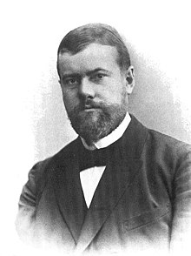
Modelo clásico o weberiano
Max Weber
RACIONALIDAD + LEGALIDAD = LEGITIMIDAD

Slide 6
Forma de organización racional y legítima para hacer eficiente la administración pública

Slide 7
Principios del modelo
Objetivos Y PROCEDIMIENTOS claros y escritos
Valorar el puesto público como diferente a la persona.
Especialización profesional
Selección por méritos (meritocracia)
Organización estrictamente jerárquica
Carrera administrativa, respeto a los niveles de autoridad
Neutralidad politica. Obediencia al gobierno. Lealtad a la Constitucion.

Slide 8
Ventajas del modelo burocrático
Países con burocracias maduras, profesionales y eficientes:
Alemania
Gran Bretaña
Francia
Corea del Sur
Estados Unidos
España
Japón
Ventajas del modelo weberiano
Apego a la norma: Estado de Derecho
Políticas públicas de calidad técnica no improvisaciones ni “ocurrencias”.
Seguridad juridica para la inversión.
Soluciones ordenadas de conflictos sociales.
Favorece el desarrollo social y económico.

Slide 9
Desventajas (¿vicios?) del modelo burocrático
Síntomas
Resultados
Conformismo, legalismo y resistencia al cambio.
Dilapidación de los recursos públicos.
Sentido de “casta”. Opacidad y corrupción.
Dificultad de coordinación intergubernamental y trabajo en equipo.
Impasibilidad frente a las necesidades cambiantes de la sociedad
Funciona bajo el principio de “mando y control”
Enfatiza el cumplimiento pero no los resultados (Ej. Ejecución presupuestaria)
Ignora al ciudadano y su entorno
Favorece la inmovilidad
Defensa de los intereses gremiales y olvida los intereses de la sociedad.
Carencia de neutralidad politica.
Menosprecia o ignora la acción colectiva para resolver problemas públicos.

Slide 10
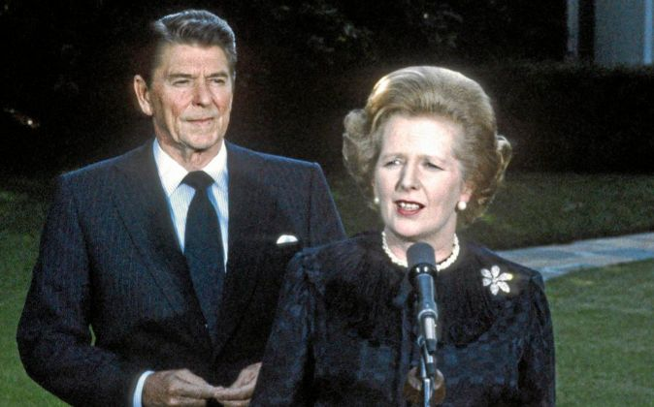
La Revolución Conservadora Años 70-80 (Thacher y Reagan)

Slide 12
La Nueva Gestión Pública (NGP)
Desburocratizacion y ruptura de monopolios.
Descentralización y empoderamiento de la sociedad.
Desregulación de amplios sectores de actividad: liberalización de mercados. Favorece la privatización de bienes y servicios públicos.
Desmantelamiento de la estructura estatutaria.
Confianza en la competencia entre entidades públicas.
Orientación al gerencialismo.

Slide 14
Modelo burocrático vs. Modelo gerencial
Paradigma burocrático
Paradigma gerencial
Enfoque al interés público
Enfoque a la administración: cumplir normas y gastar presupuesto.
Especifica funciones, autoridad y estructura.
Enfatiza en la separación del político (decisor) y el administrador (ejecutor).
Resutados que valora el cliente
Enfoque a la gestión y a optimizar recursos (costos).
Especificar resultados, misión y productos.
Enfatiza la prestación de servicios acordes a las necesidades de los “clientes”.

Slide 15
Efectos de la NGP en América Latina y Guatemala
Abandono y desmantelamiento de los sistemas de servicio civil (improvisacion, botín politico y baja calidad de la accion pública)
Aumentó la pobreza y la desigualdad (“Década perdida de los años ochenta” CEPAL)
Función pública improvisada y pérdida de capacidades técnicas del Estado (Ej. Calidad en la educación pública e infraestructura vial).
Discontinuidad de las politicas públicas y ausencia de visión a largo plazo
Canibalización del erario público ( sin “guardianes” del interés público) CORRUPCIÓN GALOPANTE

Slide 16
El Estado de vuelta (Banco Mundial, 1997)

Slide 17
Países ricos, países pobres
”Cuando se pregunta uno: ¿por qué algunas naciones son ricas mientras otras son pobres?. La idea clave es que las naciones producen dentro de sus fronteras no aquello que la dotacion de recursos naturales permite sino aquello que las instituciones y las politicas públicas permiten.”
Mancur Olsen

Slide 19
Síntesis de los dos modelos
Modelo Weberiano | Modelo Gerencial | Modelo Neoweberiano
Predominio de las normas | Uso de técnicas gerenciales para optimizar resultados | Cultura de legalidad ------------------------- Eficacia,eficiencia y equidad
Burocracias profesionales | Innovación y mejora continua | Administración Pública al servicio de la ciudadanía.

Slide 20
Resumen de ideas expuestas
La Burocracia no es una enfermedad del gobierno ni una carga para la sociedad. Es un modelo racional y legitimo aunque no perfecto.
Todos los paises que se han desarrollado, lo han hecho acompañados de sistemas burocráticos profesionales y de calidad técnica.
En los paises desarrollados la burocracia weberiana se quedó rezagada por la evolución de la economía, la insuficiencia del Estado para resolver los problemas públicos y los propios vicios y defectos del modelo.
El movimiento de reforma administrativa que se inició en Europa y en EE UU trató de introducir métodos de la gestión de negocios en la gestión pública. A este movimiento se le llamó Nueva Gestión Pública que enfatizó el mercado como mecanismo ideal para distribuir recursos y NO la acción unilateral de los gobienos.

Slide 21
Conclusiones
El modelo weberiano NUNCA se instaló plenamente en Guatemala ni en ningún país de la región. Es decir: NUNCA HEMOS TENIDO VERDADERAS BUROCRACIAS sino una mezcla de clientelismo, improvisación, desorden e ilegalidades en las Administraciones Públicas.
Se ha propuesto la Reforma del Estado en contraposicion al desmantelamiento del Estado latinoamericano (CLAD, CEPAL, BID, BANCO MUNDIAL, etc.)
Guatemala nunca podrá desarrollarse sin una Reforma Administrativa. Tenemos la oportunidad de implementar un modelo híbrido que tome lo mejor de los dos mundos: Burocracia weberiana reformada y Gerencia Pública con sentido social.

